Slide 2
Flächenmaßnahmen
Sicherung der Grundlagen
Zwischenbilanz LE 14 -20
Bernhard Jenny

Slide 3
LE 14 - 20
25 Jahre EU – 25 Jahre LE Erfahrung
Umstellung Produkt auf Flächenförderung
Unverzichtbar fürs Einkommen – Erfolgsgeschichte
Österreichische Umweltprogramm ÖPUL LE
Ausgleiszulage für ben. Gebiete AZ LE
Direktzahlungen DZ
Landesmaßnahmen – TOP UP einzigartig in Ö.

Slide 4
MFA - Antragssteller Betriebe Vorarlberg
Antrag ÖPUL Mio. AZ Mio. DZ/MO Mio.
2000: 4.106 16,4 9,3
2005: 3.968 18,66 12,41 10,30
2010: 3.766 17,75 12,01 12,59
2015: 3.426 14,08 12,16 12,26
2018: 3.352 15,84 15,33 13,68
Derzeit annähernd gleich ÖPUL/AZ/DZ
Hoher Landesanteil – einzigartig in Österreich

Slide 5
LE – Zahlungen – Flächen - VBG
Summe Mio. ÖPUL/AZ Mio. Flächenanteil
LE 07 –13 292,9 207,35 71 %
LE 14 – 20 217,53 163,18 75 %

Slide 6
Ergebnisse freiwillige Buchführung 2018
Grüner Bericht | Tal | BB1 | BB 2 | BB3 | BB4
AZ | 661 € | 3.169 € | 5.174 € | 7.551 € | 9.892 €
ÖPUL | 6.286 € | 5.685 € | 5.672 € | 5.656 € | 5.650 €
DZ | 9.965 € | 7.627 € | 7.009 € | 5.899 € | 5.172 €
Öffentliche Gelder Gesamt | 18.023 € | 18.407 € | 19.675 € | 20.867 € | 22.943 €
Ertrag | 141.334 € | 107.986 € | 102.375 € | 83.051 € | 74.364 €
Anteil ÖPUL/AZ/DZ am Ertrag | 12% | 15% | 17% | 23% | 28%
Anteil öffentlicher Gelder am Ertrag | 13% | 17% | 19% | 25% | 31%

Slide 7
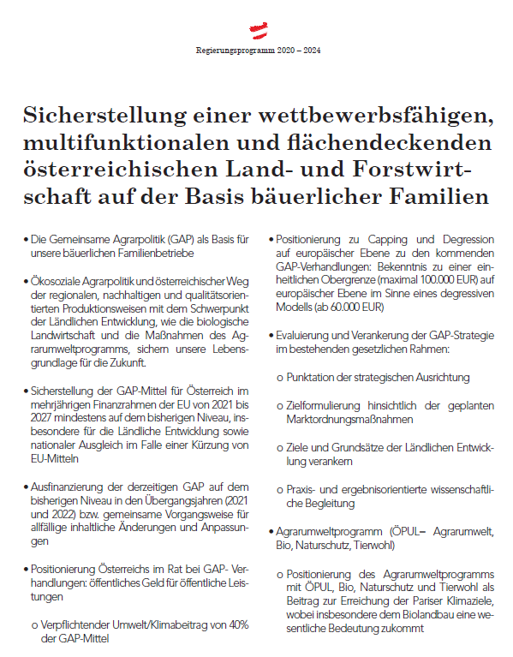

Slide 8
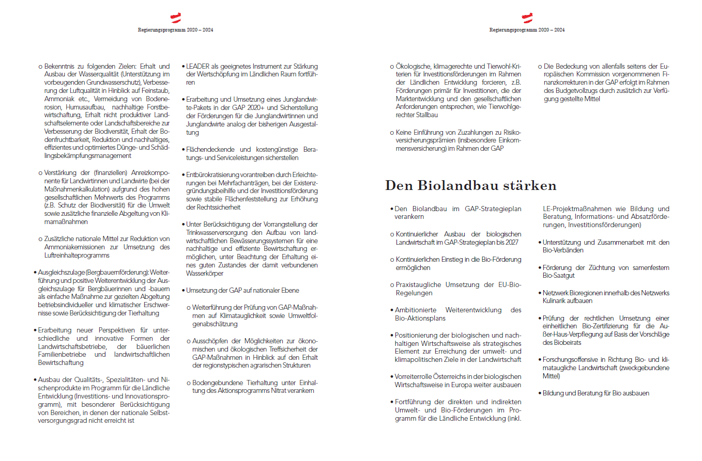

Slide 9
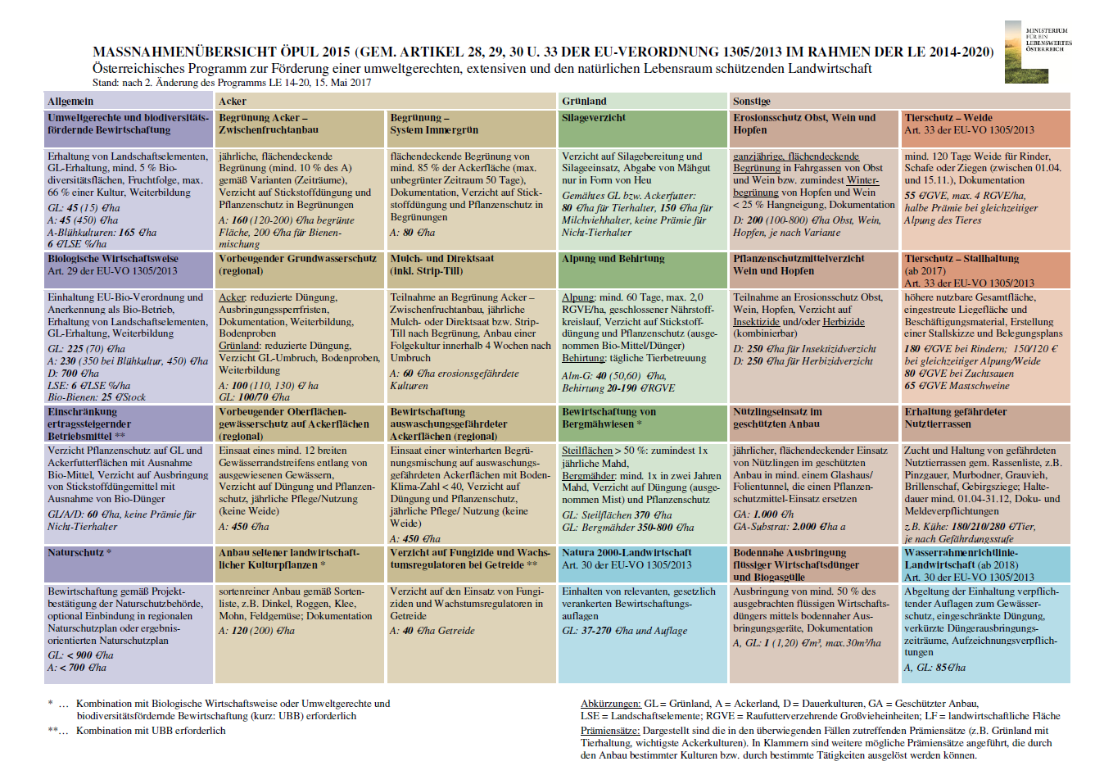

Slide 10
ÖPUL- relevante Maßnahmen in VBG
ÖPUL Maßnahmen 2018 | Abgeltung Mio. Euro
Naturschutz | 3,398
Alpung und Behirtung | 2,887
Silageverzicht | 2,031
Umweltgerechte Bewirtschaftung | 1,704
Tierschutz - Weide | 1,583
Biologische Wirtschaftsweise | 1,326
Einschränkung Betriebsmittel | 0,907
BL-Top up - Einschränkung Betriebsmittel | 0,904
Bewirtschaftung von Bergmähwiesen | 0,447
Erhaltung gefährdeter Nutztierrassen | 0,234
BL-Top up - Alpung und Behirtung | 0,203
Tierschutz - Stallhaltung | 0,093
BL-Top up - Bewirtschaftung von Bergmähwiesen | 0,088
Bodennahe Gülleausbringung | 0,062
Begrünung - Zwischenfruchtanbau | 0,040
Anbau seltener Kulturpflanzen | 0,011
Erosionsschutz Obst, Wein, Hopfen | 0,011
Begrünung - System Immergrün | 0,009
Nützlingseinsatz im geschützten Anbau | 0,004
Verzicht Fungizide/ Wachstumsregulatoren | 0,002
Mulch- und Direktsaat (inkl. Strip-Till) | 0,001
Summe: 15,84 Mio. Euro
davon 1,2 Mio. Top up

Slide 11
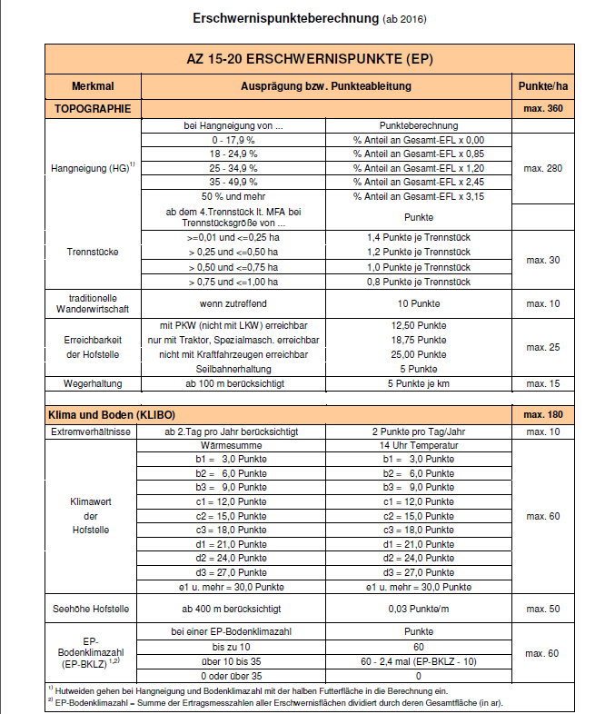
AZ für benachteiligte Gebiete
2018 VBG
Summe: 15,33 Mio.
EU-Mittel: 6,09 Mio.
Bundesmittel: 3,74 Mio.
Landesmittel: 5,50 Mio.
TOP-UP Land 3,01 Mio.

Slide 12
Ausblick Flächenmaßnahmen
Im Regierungsprogramm verankert
Arbeitsgruppen ÖPUL und AZ
Verlängerungsjahr
Unverzichtbar fürs Einkommen
Schwerpunkte – Klima, Umwelt, CO2, Biodiversität, Vereinfachung, Wettbewerbsfähigkeit erhalten

